Slide 1


Slide 2


La solución fácil para facturar en la nube

Slide 3

¿Qué es CONTPAQi Vende®?
Es un sistema en la nube simplifica la emisión de facturas electrónicas y la administración de documentos para una mejor gestión de cobranza.
Con la integración del módulo CONTPAQi Mi Factura, los clientes pueden generar su CFDI de forma autónoma y 24/7 desde su ticket de compra, agilizando el proceso y mejorando la experiencia postventa sin afectar la operación del negocio.
Cualquier modificación del material original de CONTPAQi® entregado al Socio de Negocios será responsabilidad exclusiva del propio Socio de Negocios. Se recomienda mantener la información íntegra tal como se ha proporcionado para asegurar la coherencia y precisión de la información, tanto de la empresa como de sus productos y servicios. Los cambios realizados por los mismos Socios de Negocio que afecten la veracidad de la información estarán fuera de ser responsabilidad de CONTPAQi®.

Slide 4


1
Poder generar de manera ilimitada CFDI en una solución de fácil manejo
2
Reportes amigables para seguimiento de cuentas por cobrar
3
Carga de XML emitidos previamente en otras soluciones facilitando su migración
4
Generación de reportes de CFDI generados
5
Generación de PDF con logo del cliente
6
Cálculo de saldos insolutos para seguimiento de cuentas por cobrar
7
Envío de comprobantes por correo de manera automática e inmediata
8
Envío de Facturas XML/PDF a través de WhatsApp y correo electrónico.
9
Con el módulo CONTPAQi Mi Factura, el cliente final puede generar su propia factura en línea, 24/7, sin solicitarla al negocio.
Cualquier modificación del material original de CONTPAQi® entregado al Socio de Negocios será responsabilidad exclusiva del propio Socio de Negocios. Se recomienda mantener la información íntegra tal como se ha proporcionado para asegurar la coherencia y precisión de la información, tanto de la empresa como de sus productos y servicios. Los cambios realizados por los mismos Socios de Negocio que afecten la veracidad de la información estarán fuera de ser responsabilidad de CONTPAQi®.

Slide 5

Mercado Meta
Usuario Final
CONTPAQi Vende® es ideal para microempresas y emprendedores que inician su operación y necesitan emitir CFDI de forma sencilla.
Con el módulo CONTPAQi Mi Factura, los clientes del negocio pueden facturar 24/7 sin depender de horarios ni de personal, agilizando la operación y mejorando el servicio.
Cualquier modificación del material original de CONTPAQi® entregado al Socio de Negocios será responsabilidad exclusiva del propio Socio de Negocios. Se recomienda mantener la información íntegra tal como se ha proporcionado para asegurar la coherencia y precisión de la información, tanto de la empresa como de sus productos y servicios. Los cambios realizados por los mismos Socios de Negocio que afecten la veracidad de la información estarán fuera de ser responsabilidad de CONTPAQi®.

Slide 6

¿Cómo funciona?
1. Accedes a CONTPAQi Vende® desde cualquier plataforma navegador compatible ya que la versión está 100% en la nube.
2. Cómo es un sistema en la nube toda la información de tus operaciones/transacciones de tu facturación se almacena en nuestros servidores de manera segura y privada, por lo que puedes consultarla desde cualquier lugar obteniendo y visualizando reportes en tiempo real y siempre actualizados.
3. No importa si estas en una computadora, Tablet o teléfono. CONTPAQi Vende® es responsivo
4. Con el módulo CONTPAQi Mi Factura, el cliente accede a un portal de autofacturación, captura sus datos fiscales y genera su CFDI en segundos, sin enviar correos ni esperar atención del negocio.
Cualquier modificación del material original de CONTPAQi® entregado al Socio de Negocios será responsabilidad exclusiva del propio Socio de Negocios. Se recomienda mantener la información íntegra tal como se ha proporcionado para asegurar la coherencia y precisión de la información, tanto de la empresa como de sus productos y servicios. Los cambios realizados por los mismos Socios de Negocio que afecten la veracidad de la información estarán fuera de ser responsabilidad de CONTPAQi®.

Slide 7

Características Principales
Alto retorno de inversión gracias a su bajo costo y amplia funcionalidad.
Manejo sencillo con reportes claros y amigables.
Carga de XML emitidos en otras soluciones para una migración ágil.
Ideal para empresas que van iniciando operaciones.
Emisión de CFDI de ingreso, egreso, pagos y traslado.
Generación de reportes de CFDI.
Creación de PDF con imagen corporativa.
Cálculo de saldos insolutos para seguimiento de cobranza.
Envío automático e inmediato de comprobantes por correo.
Envío de Facturas XML/PDF a través de WhatsApp y correo electrónico.
El módulo de Ventas integra agentes, cotizaciones y pedidos, facilita la creación de documentos comerciales y consulta reportes de comisiones para un mejor control.
El módulo CONTPAQi Mi Factura permite la autofacturación en línea 24/7 para el cliente final, generando CFDI de forma automática a partir de las notas de remisión emitidas en CONTPAQi Vende®. Reduce reprocesos y carga manual, asegurando una facturación ágil y correcta sin afectar la operación del negocio.
Cualquier modificación del material original de CONTPAQi® entregado al Socio de Negocios será responsabilidad exclusiva del propio Socio de Negocios. Se recomienda mantener la información íntegra tal como se ha proporcionado para asegurar la coherencia y precisión de la información, tanto de la empresa como de sus productos y servicios. Los cambios realizados por los mismos Socios de Negocio que afecten la veracidad de la información estarán fuera de ser responsabilidad de CONTPAQi®.

Slide 8
Addendador
Te permite agregar una addenda los documentos tipo “Factura” y “Nota de crédito” que se encuentren timbrados.
- Agrega la addenda al documento que necesites.
- Elimina y cambia la addenda en un documento ya timbrado.
- Áreas de captura (pestañas).
- Ayuda visual de campos obligatorios y formato .
- Guarda la información del emisor, direcciones o productos para futuros documentos.
- Listados de catálogo precargados y editables para el documento.
Vista previa de la addenda.
Cualquier modificación del material original de CONTPAQi® entregado al Socio de Negocios será responsabilidad exclusiva del propio Socio de Negocios. Se recomienda mantener la información íntegra tal como se ha proporcionado para asegurar la coherencia y precisión de la información, tanto de la empresa como de sus productos y servicios. Los cambios realizados por los mismos Socios de Negocio que afecten la veracidad de la información estarán fuera de ser responsabilidad de CONTPAQi®.

Slide 9
Addendador
Cualquier modificación del material original de CONTPAQi® entregado al Socio de Negocios será responsabilidad exclusiva del propio Socio de Negocios. Se recomienda mantener la información íntegra tal como se ha proporcionado para asegurar la coherencia y precisión de la información, tanto de la empresa como de sus productos y servicios. Los cambios realizados por los mismos Socios de Negocio que afecten la veracidad de la información estarán fuera de ser responsabilidad de CONTPAQi®.

Slide 10
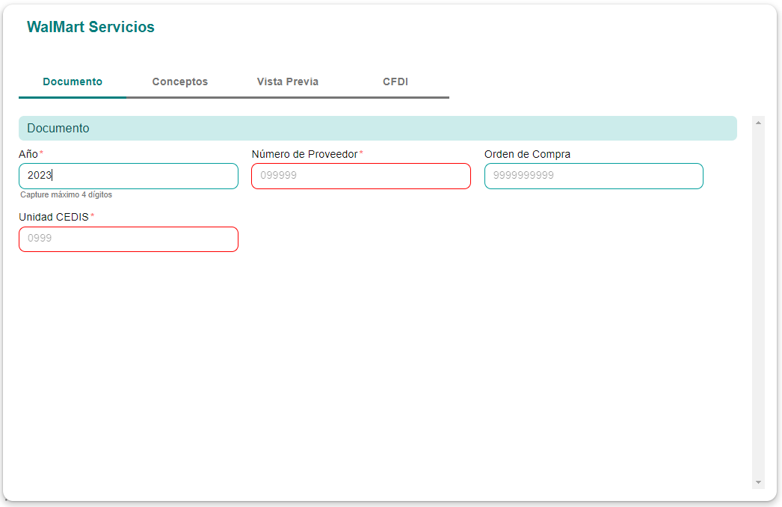
Addendador
Cualquier modificación del material original de CONTPAQi® entregado al Socio de Negocios será responsabilidad exclusiva del propio Socio de Negocios. Se recomienda mantener la información íntegra tal como se ha proporcionado para asegurar la coherencia y precisión de la información, tanto de la empresa como de sus productos y servicios. Los cambios realizados por los mismos Socios de Negocio que afecten la veracidad de la información estarán fuera de ser responsabilidad de CONTPAQi®.

Slide 11


Complemento Carta Porte
Generar un CFDI con complemento Carta Porte para relacionar los bienes o mercancías, ubicaciones de origen, puntos intermedios y destino, así como lo referente al medio a través del cual se transportan por vía terrestre.
Cualquier modificación del material original de CONTPAQi® entregado al Socio de Negocios será responsabilidad exclusiva del propio Socio de Negocios. Se recomienda mantener la información íntegra tal como se ha proporcionado para asegurar la coherencia y precisión de la información, tanto de la empresa como de sus productos y servicios. Los cambios realizados por los mismos Socios de Negocio que afecten la veracidad de la información estarán fuera de ser responsabilidad de CONTPAQi®.

Slide 12
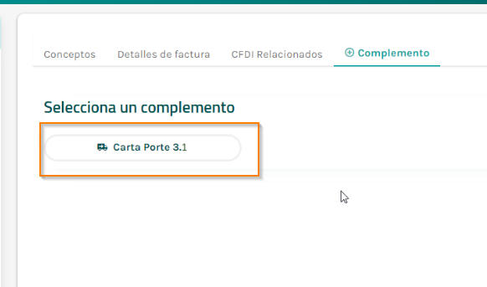
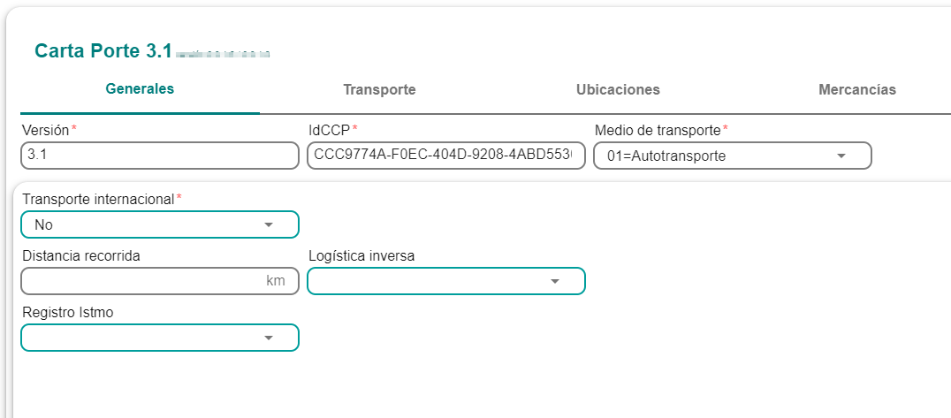
Complemento Carta Porte
Cualquier modificación del material original de CONTPAQi® entregado al Socio de Negocios será responsabilidad exclusiva del propio Socio de Negocios. Se recomienda mantener la información íntegra tal como se ha proporcionado para asegurar la coherencia y precisión de la información, tanto de la empresa como de sus productos y servicios. Los cambios realizados por los mismos Socios de Negocio que afecten la veracidad de la información estarán fuera de ser responsabilidad de CONTPAQi®.

Slide 13
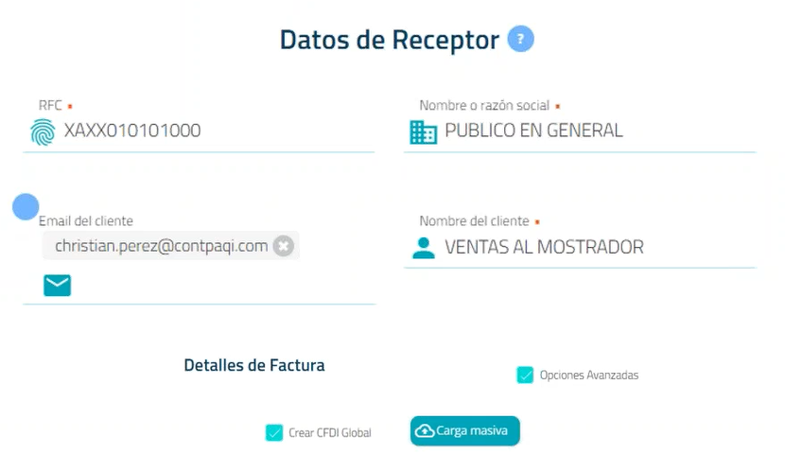
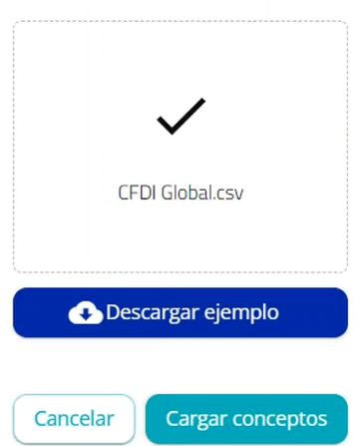
Factura Global
Cualquier modificación del material original de CONTPAQi® entregado al Socio de Negocios será responsabilidad exclusiva del propio Socio de Negocios. Se recomienda mantener la información íntegra tal como se ha proporcionado para asegurar la coherencia y precisión de la información, tanto de la empresa como de sus productos y servicios. Los cambios realizados por los mismos Socios de Negocio que afecten la veracidad de la información estarán fuera de ser responsabilidad de CONTPAQi®.

Slide 14
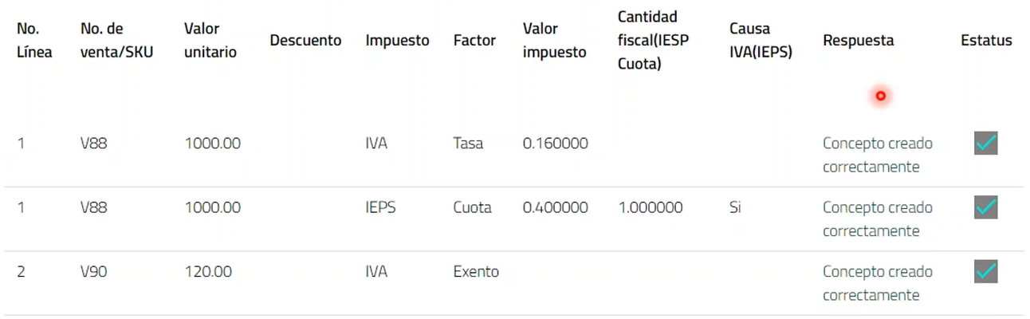
Carga masiva
Cualquier modificación del material original de CONTPAQi® entregado al Socio de Negocios será responsabilidad exclusiva del propio Socio de Negocios. Se recomienda mantener la información íntegra tal como se ha proporcionado para asegurar la coherencia y precisión de la información, tanto de la empresa como de sus productos y servicios. Los cambios realizados por los mismos Socios de Negocio que afecten la veracidad de la información estarán fuera de ser responsabilidad de CONTPAQi®.

Slide 15
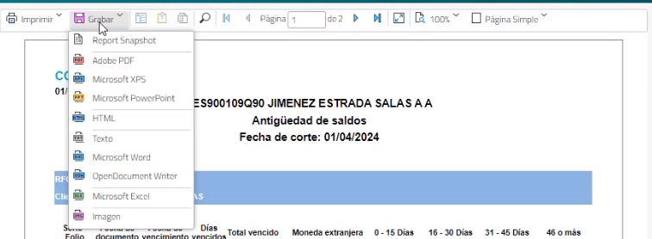
Guardar tus reportes en formato PDF, HTML, texto o Excel para su fácil acceso y distribución
Cualquier modificación del material original de CONTPAQi® entregado al Socio de Negocios será responsabilidad exclusiva del propio Socio de Negocios. Se recomienda mantener la información íntegra tal como se ha proporcionado para asegurar la coherencia y precisión de la información, tanto de la empresa como de sus productos y servicios. Los cambios realizados por los mismos Socios de Negocio que afecten la veracidad de la información estarán fuera de ser responsabilidad de CONTPAQi®.

Slide 16
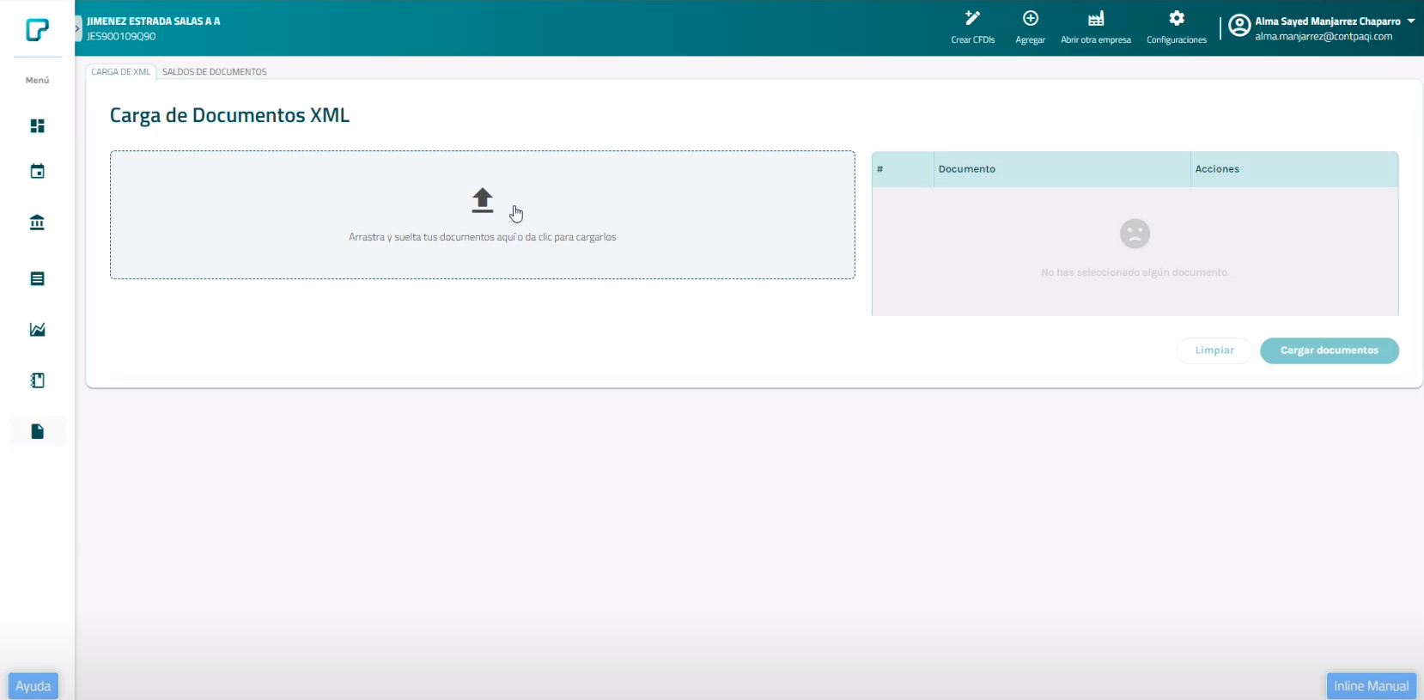
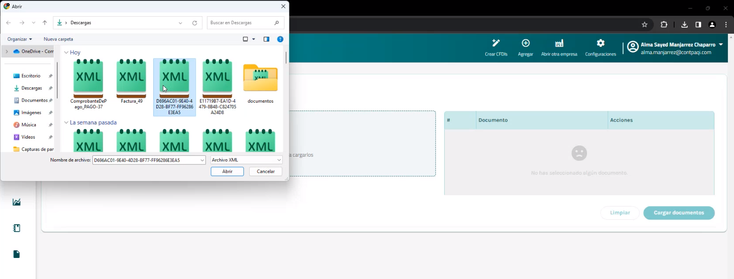
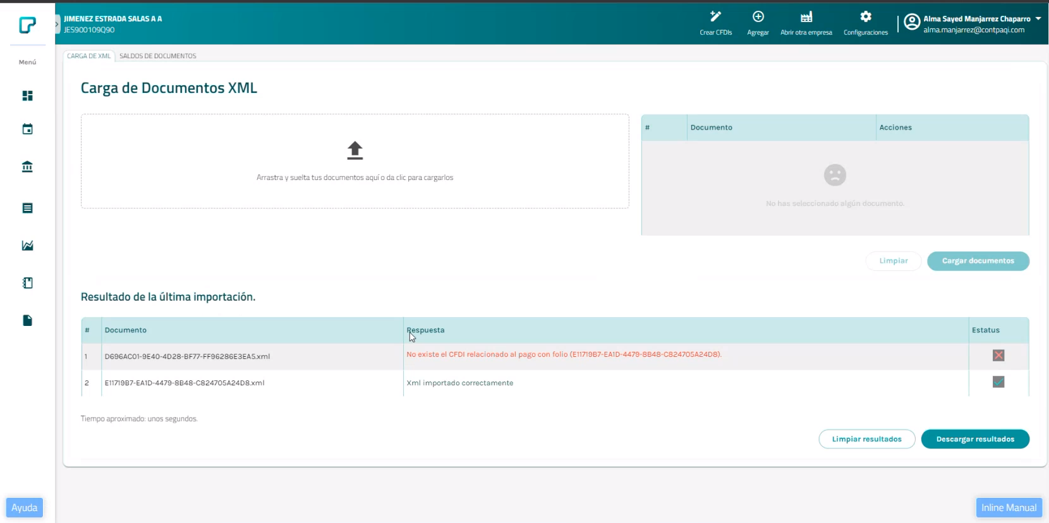
Importar los XML para cargar el histórico de los complementos de pagos asociados a tus CFDI de ingresos
Cualquier modificación del material original de CONTPAQi® entregado al Socio de Negocios será responsabilidad exclusiva del propio Socio de Negocios. Se recomienda mantener la información íntegra tal como se ha proporcionado para asegurar la coherencia y precisión de la información, tanto de la empresa como de sus productos y servicios. Los cambios realizados por los mismos Socios de Negocio que afecten la veracidad de la información estarán fuera de ser responsabilidad de CONTPAQi®.

Slide 17

Módulo CONTPAQi® Mi Factura
Permite la autofacturación en línea 24/7 para el cliente final,
generando CFDI de forma automática a partir de las notas de remisión emitidas
en CONTPAQi Vende ®, sin interrumpir la operación del negocio.
Beneficios clave:
Reduce significativamente la carga operativa en la emisión de facturas.
Disminuye errores fiscales y reprocesos por cancelaciones.
Optimiza el tiempo del personal al eliminar tareas manuales repetitivas.
Proyecta una imagen de negocio moderno, profesional y eficiente.

Slide 18
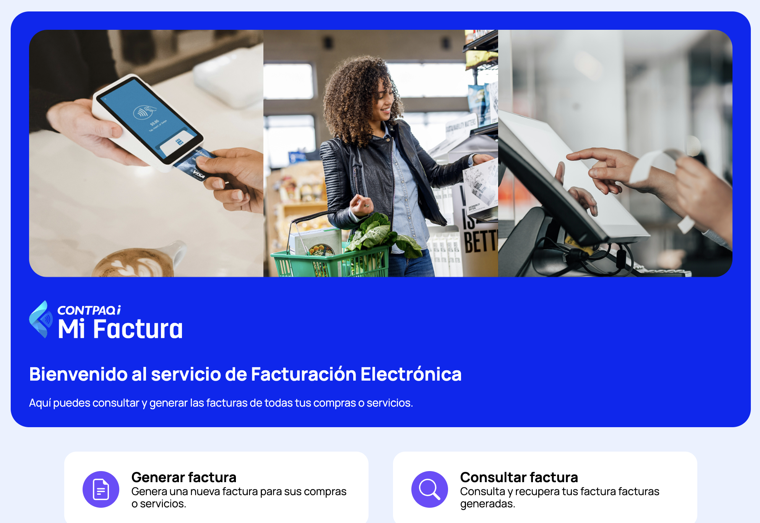

Slide 19
Migra a de CFDI en Línea a CONTPAQi Vende® y obtén grandes beneficios
Cualquier modificación del material original de CONTPAQi® entregado al Socio de Negocios será responsabilidad exclusiva del propio Socio de Negocios. Se recomienda mantener la información íntegra tal como se ha proporcionado para asegurar la coherencia y precisión de la información, tanto de la empresa como de sus productos y servicios. Los cambios realizados por los mismos Socios de Negocio que afecten la veracidad de la información estarán fuera de ser responsabilidad de CONTPAQi®.

Slide 20
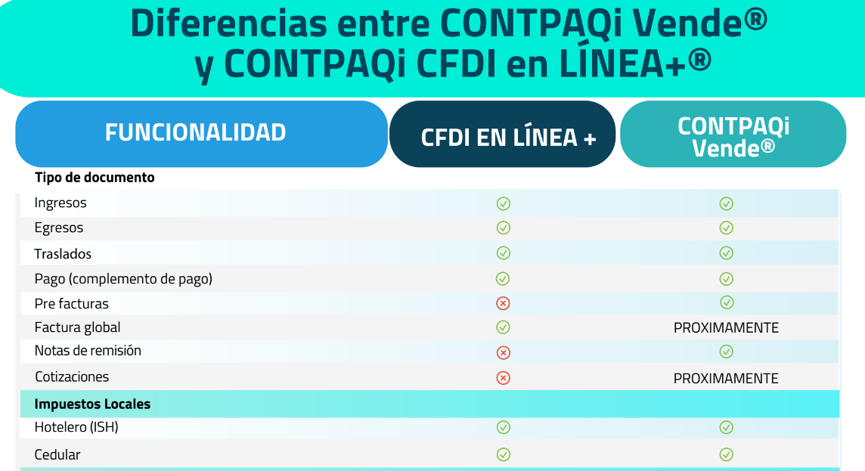

Slide 21
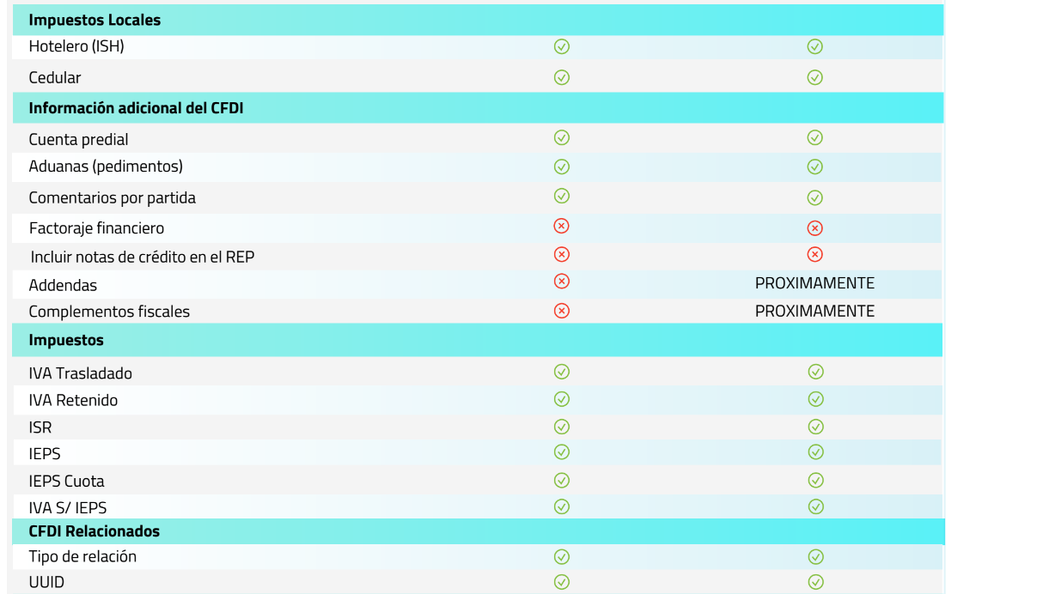

Slide 22
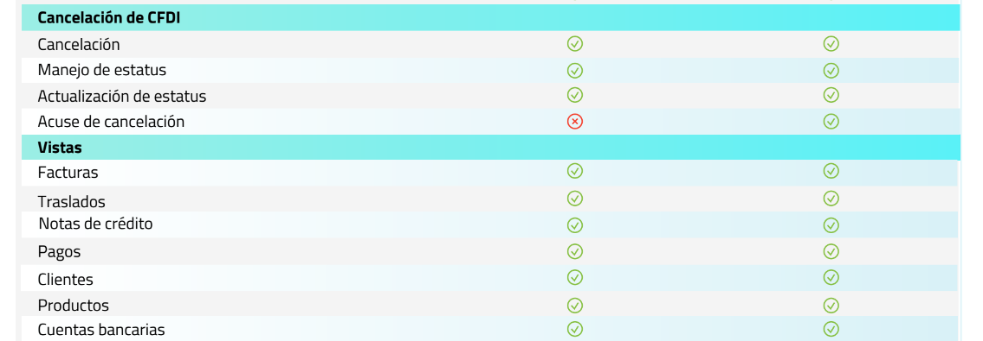

Slide 23
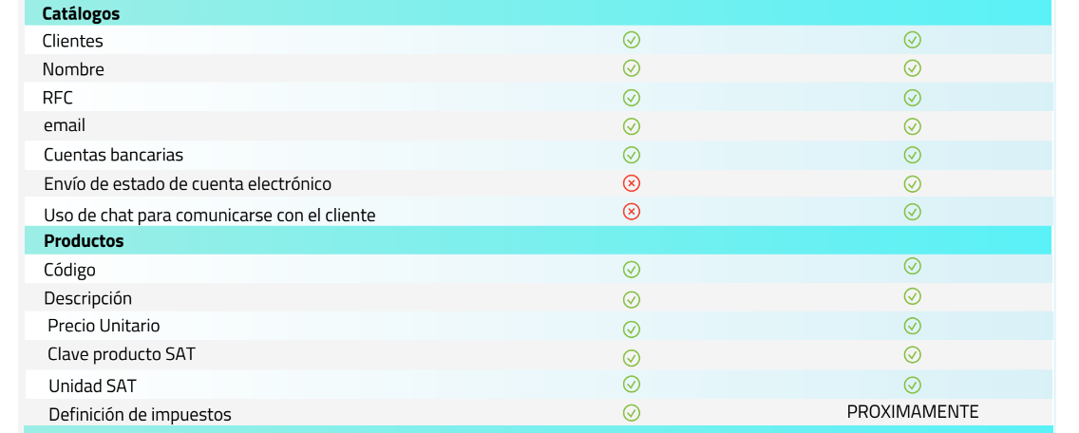

Slide 24
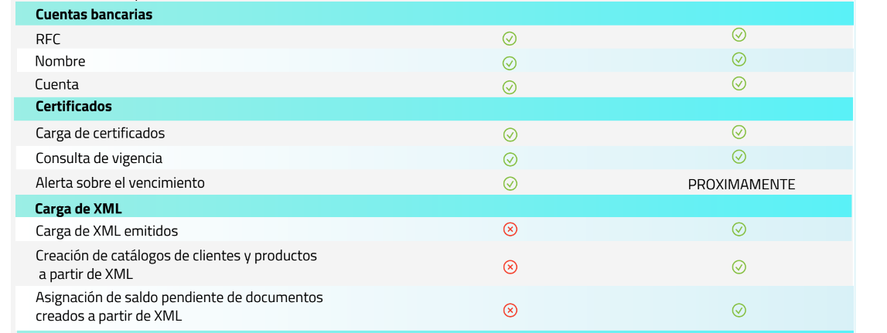

Slide 25
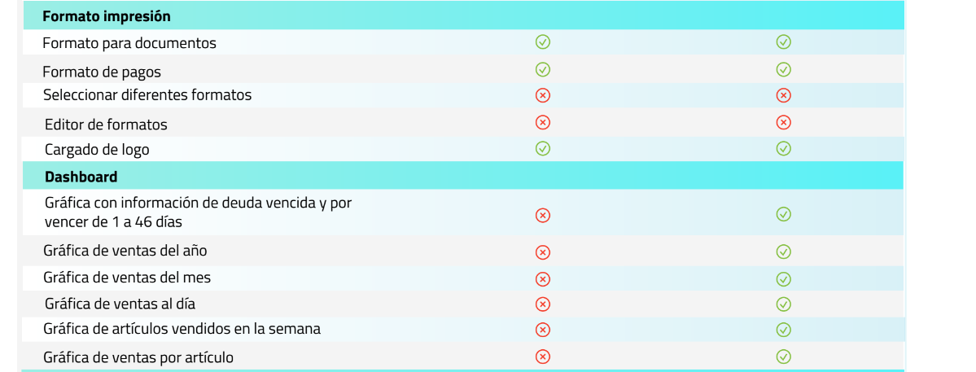

Slide 26
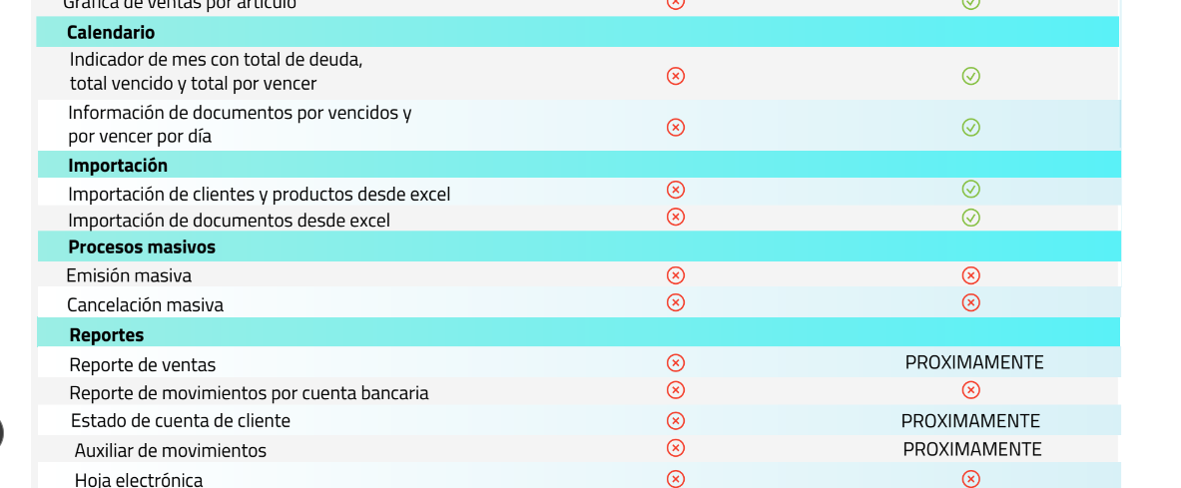

Slide 27
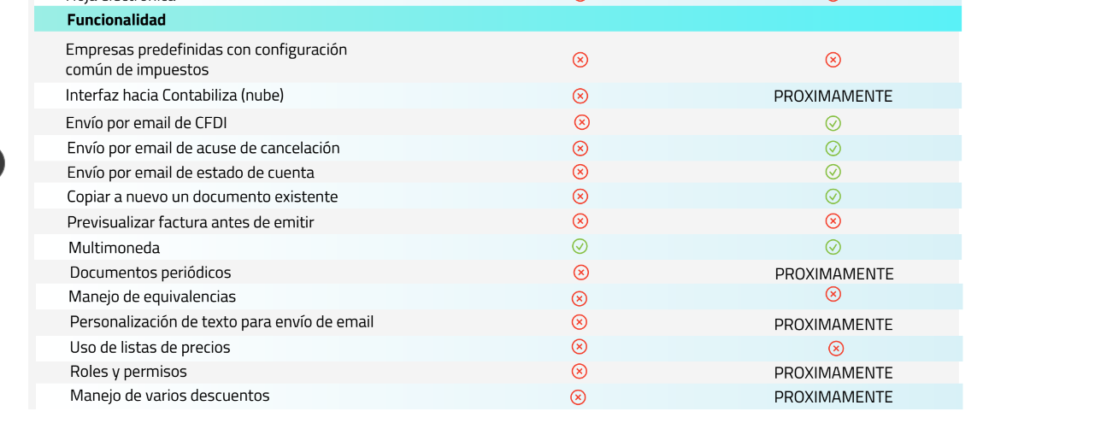

Slide 28
Generas menos de 50 facturas al año Este producto es para tí: CONTPAQi Vende Light®
• Una edición de CONTPAQi Vende® con las mismas funcionalidades de CONTPAQi Vende® Inicial con excepción del timbrado. • Ofrece 50 timbres y 250 XML para carga de Históricos • Ideal para profesionistas que emiten hasta 4 facturas mensuales. • Personas que trabajan por honorarios, agentes inmobiliarios, diseñadores, arquitectos, entre otros.
Cualquier modificación del material original de CONTPAQi® entregado al Socio de Negocios será responsabilidad exclusiva del propio Socio de Negocios. Se recomienda mantener la información íntegra tal como se ha proporcionado para asegurar la coherencia y precisión de la información, tanto de la empresa como de sus productos y servicios. Los cambios realizados por los mismos Socios de Negocio que afecten la veracidad de la información estarán fuera de ser responsabilidad de CONTPAQi®.

Slide 29

Conoce más en: contpaqi.com/vende

